Slide 1
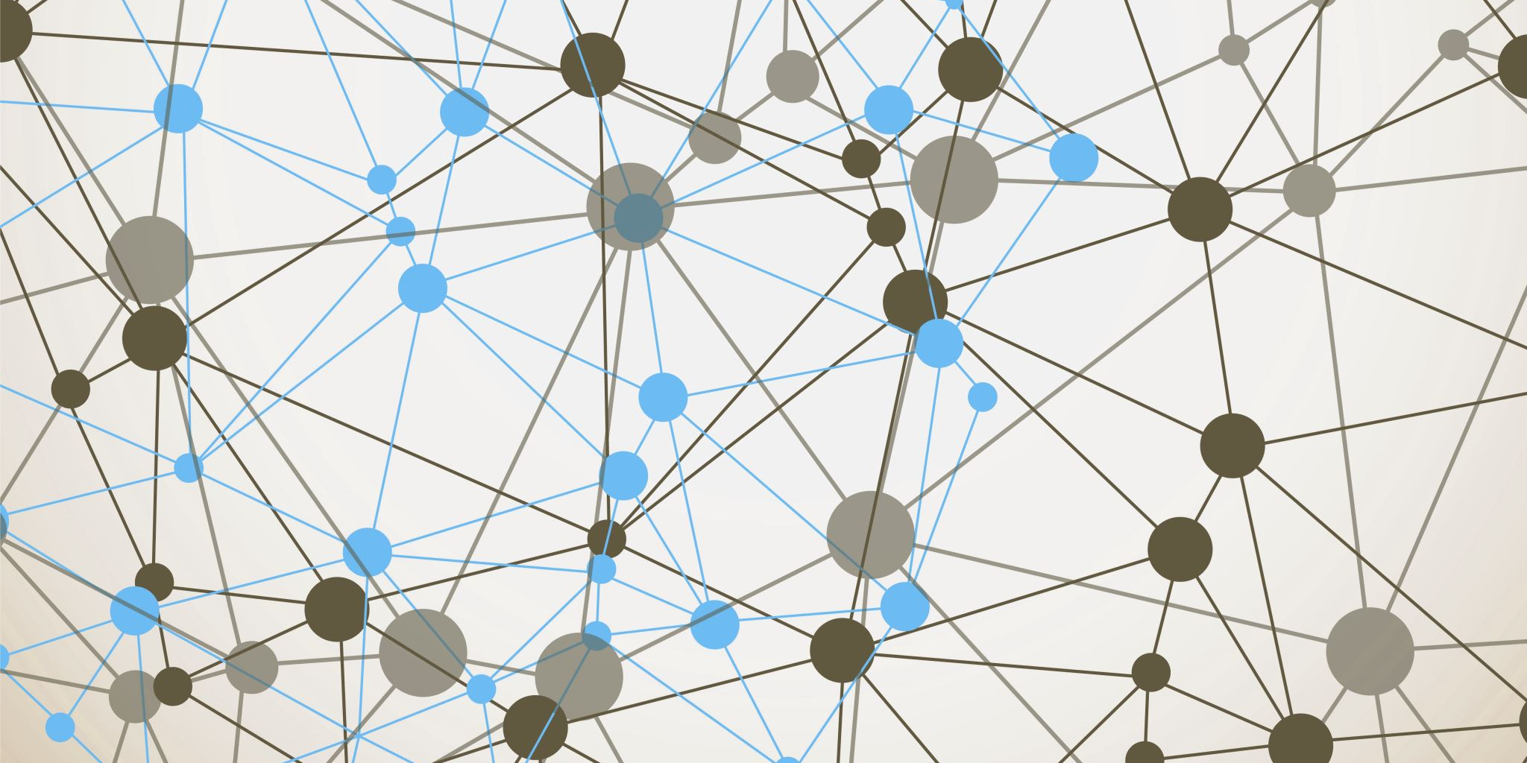

Detección de anomalías en el tráfico de red en los dispositivos IoT
Presenta:
Rocio Alvarado

Slide 2
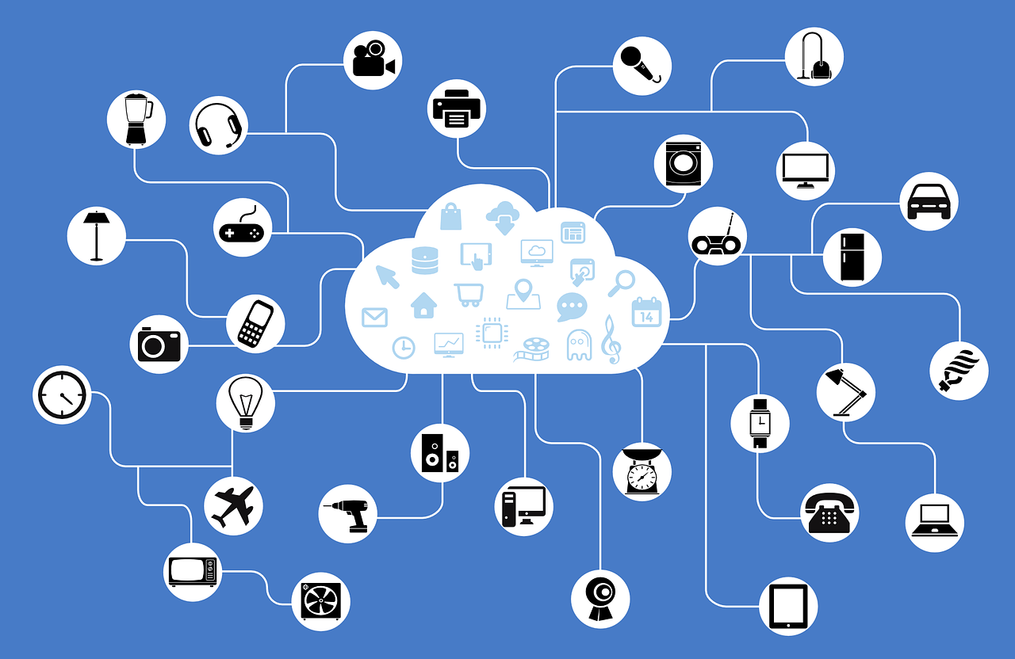
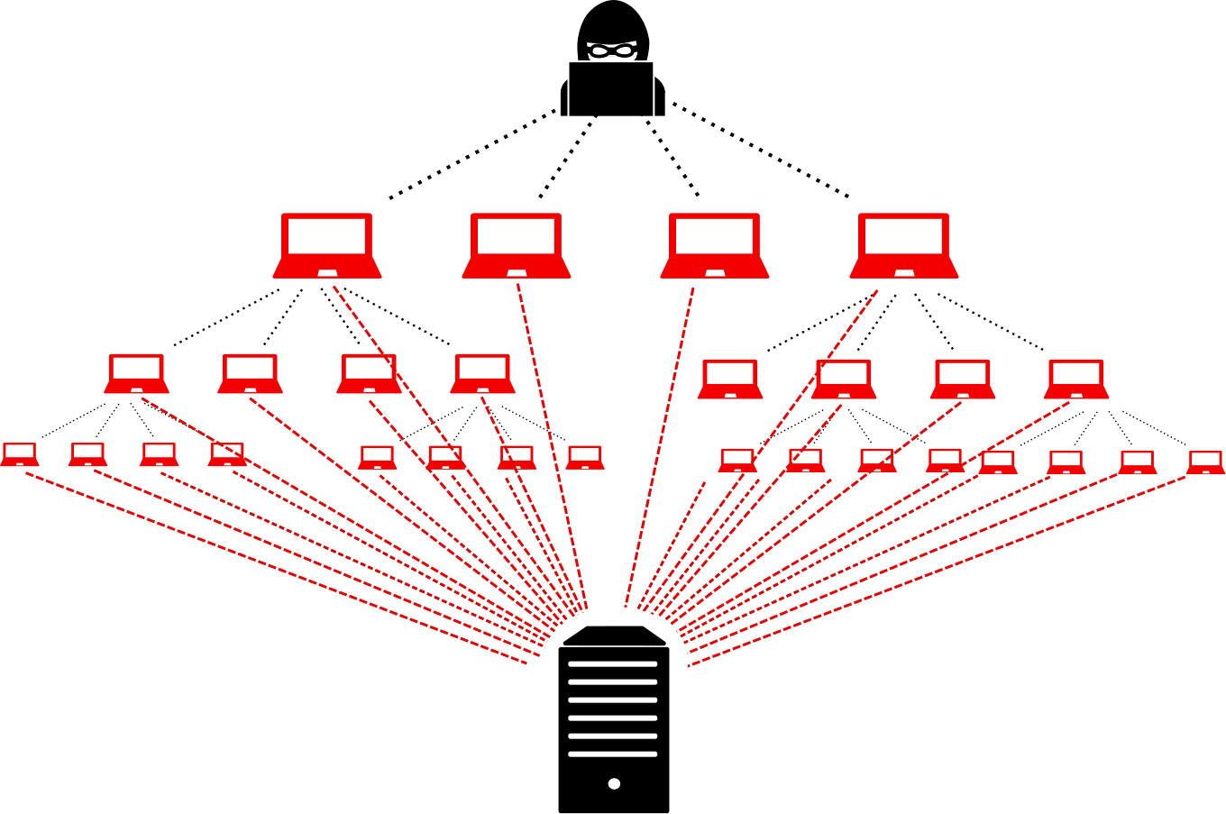
Introducción
Notes:
El Internet de las cosas (IoT) se refiere a dispositivos, instrumentos, vehículos y edificios compuestos por componentes como software y sensores que permiten la conexión a una red, mediante la cual pueden ser controlados de forma remota, facilitando la recopilación y el intercambio de datos. Debido a que estos dispositivos recopilan información personal, como direcciones, correos, cuentas bancarias, entre otros, lo que los convierte en un recurso invaluable, pero también en un objetivo atractivo para ciberdelincuentes

Slide 3
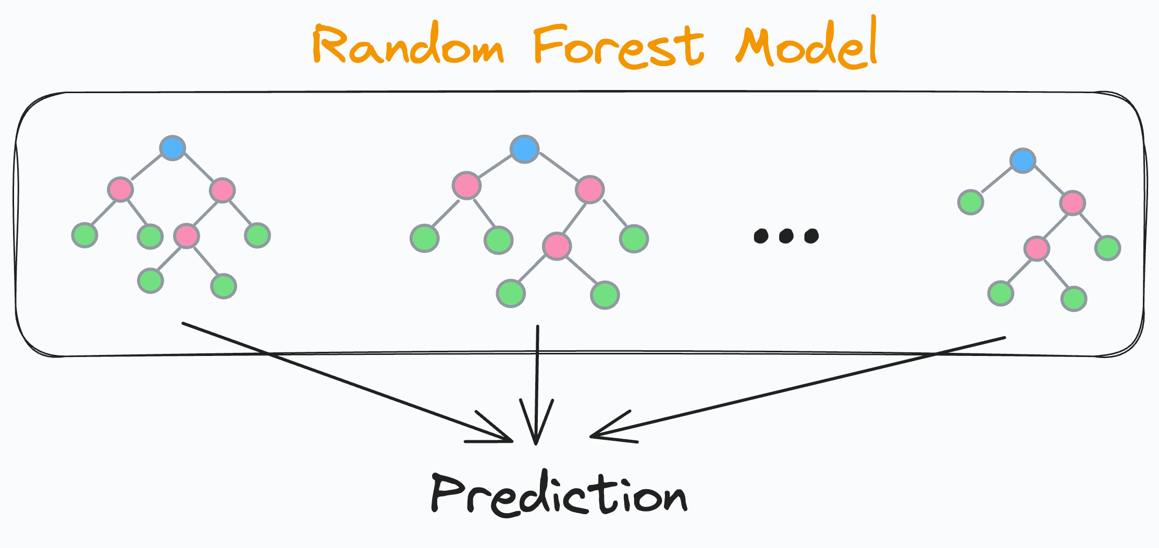
Trabajo relacionado
Emplean algoritmos(LR, NB, MLP, DT, RF, SVM, KNN)
F. C. Mejías 2023

Slide 4
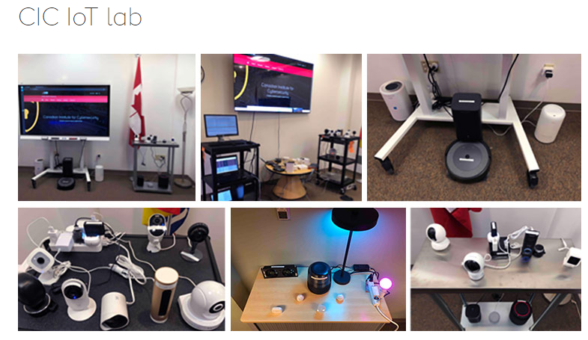
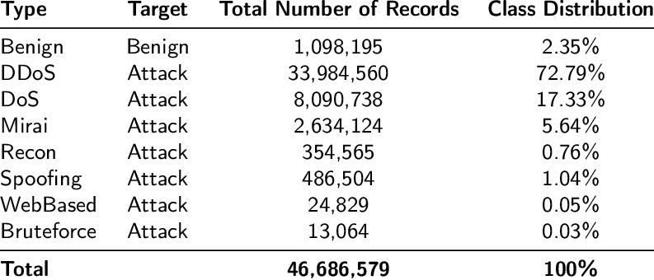
Métodos

Slide 5
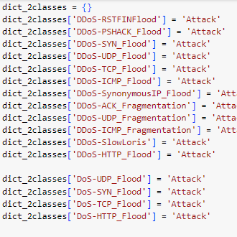

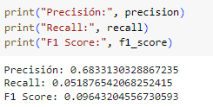
Entrenamiento del modelo

Slide 6
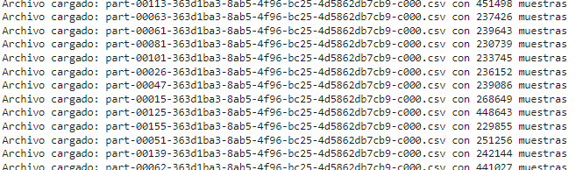
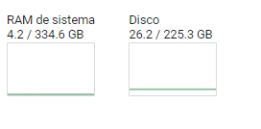
Problemáticas

Slide 7
Conclusiones
Implementar una correlación para reducir el número de variables.
Utilizar solo una parte del Conjunto de datos.
Utilizar otro algoritmo .

Slide 8
Referencias
F. C. Mejías Espinosa, Intrusion detection in IoT networks using machine learning,'' Master's thesis, Universitat Politècnica de Catalunya, 2023.

